Slide 1
Προγραμμα φιλαναγνωσιασ ΔΗΜΟΤΙΚΟ σχολειο ιγ’ ΠΑΦΟΥ
Ομάδα:
Μαριάννα Χριστοδουλίδου
Έλενα Αδάμου
Μαρία Σαββίδου
Φοίβη Φωστοροπούλου
17 Νοεμβρίου 2025

Slide 2
Προγραμμα φιλαναγνωσιας…
Πρόγραμμα φιλαναγνωσίας:
Καλλιέργεια «κουλτούρας αναγνωστών»- το σχολείο να γίνει ένας χώρος όπου προωθείται η ανάγνωση βιβλίων-η αγάπη για τα βιβλία.
Η δημιουργία «αναγνωστών» δηλαδή παιδιών που αποζητούν τη συντροφιά των βιβλίων και επωφελούνται από την ανάγνωση με διάφορους και διαφορετικούς τρόπους.

Slide 3
ΑΝΑΛΥΤΙΚΟ ΠΡΟΓΡΑΜΜΑ ΚΑΙ ΛΟΓΟΤΕΧΝΙΑ
Το Αναλυτικό Πρόγραμμα Λογοτεχνίας υλοποιείται στο μάθημα των Ελληνικών, με την εφαρμογή διδακτικών ενοτήτων Λογοτεχνίας. Συγκεκριμένα, ποσοστό 5% - 10% του διδακτικού χρόνου του μαθήματος των Ελληνικών θα αφιερώνεται για την εφαρμογή ΔΙΔΑΚΤΙΚΩΝ ΕΝΟΤΗΤΩΝ ΣΤΗ ΛΟΓΟΤΕΧΝΙΑ σε όλες τις τάξεις. Σύμφωνα με τον διδακτικό χρόνο του μαθήματος των Ελληνικών σε κάθε τάξη, το ποσοστό αυτό αντιστοιχεί, ετησίως, σε:
22-44 διδακτικές περιόδους στις Α΄ και Β΄ τάξεις
18-36 διδακτικές περιόδους στις Γ΄ και Δ΄ τάξεις
16-32 περιόδους στις Ε΄ και Στ΄ τάξεις

Slide 4

ΑΝΑΛΥΤΙΚΟ ΠΡΟΓΡΑΜΜΑ ΚΑΙ ΛΟΓΟΤΕΧΝΙΑ
Ενότητα: «Όλοι διαφορετικοί, όλοι ίδιοι»
Α΄-Β΄ τάξη: Με έμφαση στη σχολική ζωή
Γ΄-Δ΄ τάξη: Με έμφαση στην οικογενειακή ζωή
Ε΄-Στ΄ τάξη: Ανθρώπινοι χαρακτήρες και σύγχρονη κοινωνική ζωή

Slide 5
Θεματικοσ αξονασ για τη σχολικη χρονια 2025-26
ΟΛΟΙ ΔΙΑΦΟΡΕΤΙΚΟΙ-ΟΛΟΙ ΙΔΙΟΙ

Slide 6

ΕΝΔΕΙΚΤΙΚΑ ΚΕΙΜΕΝΑ ΕΝΟΤΗΤΩΝ Α-Β ταξησ
ΟΛΟΥ ΤΟΥ ΚΟΣΜΟΥ ΤΑ ΠΑΙΔΙΑ
Κίτρινο μαύρο ή μελαμψό
έχω ένα χρώμα και τι μ’ αυτό
μήπως και τ’ άνθη τα ευωδιαστά,
χρώμα ένα έχουν και μια θωριά;
Μες της μανούλας την αγκαλιά
το γάλα πήρα και τη μιλιά
μήπως στο λόγγο και τα πουλιά
γλυκολαλούνε με μια λαλιά;
Σαν το λουλούδι σαν το πουλί
σαν κάθε πλάσμα πάνω στη γη
για λίγη αγάπη λίγη χαρά
διψά η καρδιά μου και λαχταρά
Τα χέρια ανοίγω και την καρδιά
σ’ όλου του κόσμου τ’ άλλα παιδιά
ελάτε αδέρφια και μπρος μαζί
να λάμψει ο ήλιος σαν την αυγή.
Χάρης Σακελλαρίου,
«Όλου του κόσμου τα παιδιά»
Το βιβλίο των τραγουδιών, εκδ. Ελληνικά Γράμματα, Αθήνα 2002

Slide 7
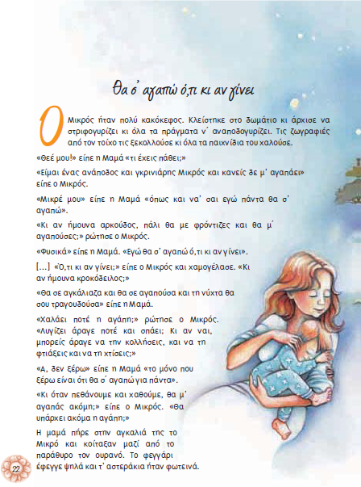
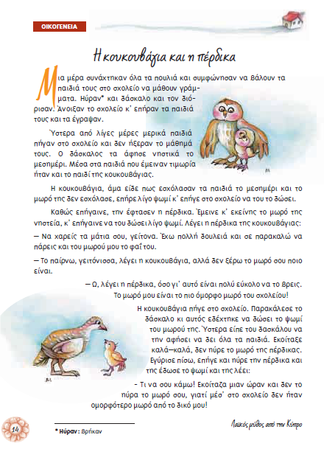
ΕΝΔΕΙΚΤΙΚΑ ΚΕΙΜΕΝΑ ΕΝΟΤΗΤΩΝ γ-δ ταξησ

Slide 8
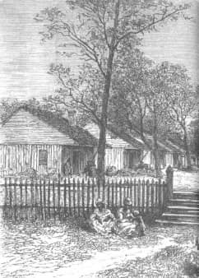
ΕΝΔΕΙΚΤΙΚΑ ΚΕΙΜΕΝΑ ΕΝΟΤΗΤΩΝ Ε-ΣΤ ταξησ
Η ΚΑΛΥΒΑ ΤΟΥ ΜΠΑΡΜΠΑ-ΘΩΜΑ (ΑΠΟΣΠΑΣΜΑ)
Χάρριετ Μπίτσετ Στόου

Slide 9
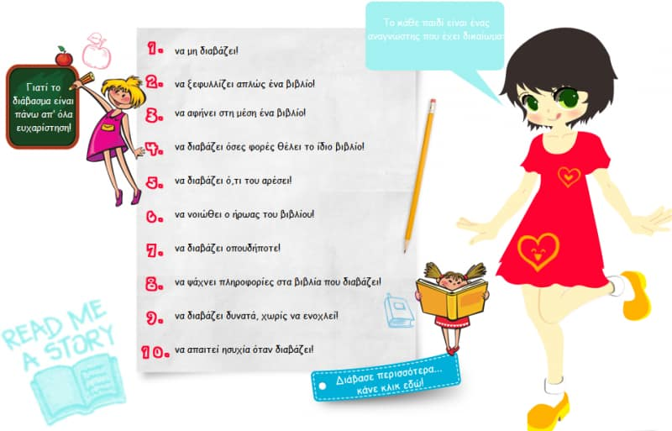
«ΔΟΚΙΜΑΣΜΕΝΕΣ» ΔΡΑΣΕΙΣ
Δεκαλογοσ
καλου αναγνωστη

Slide 10
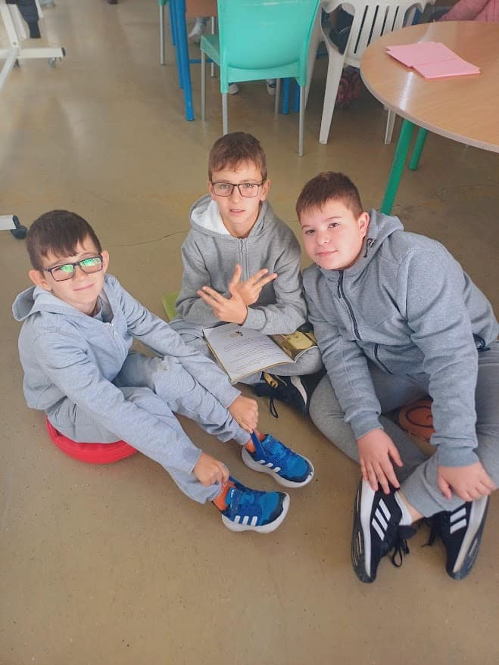
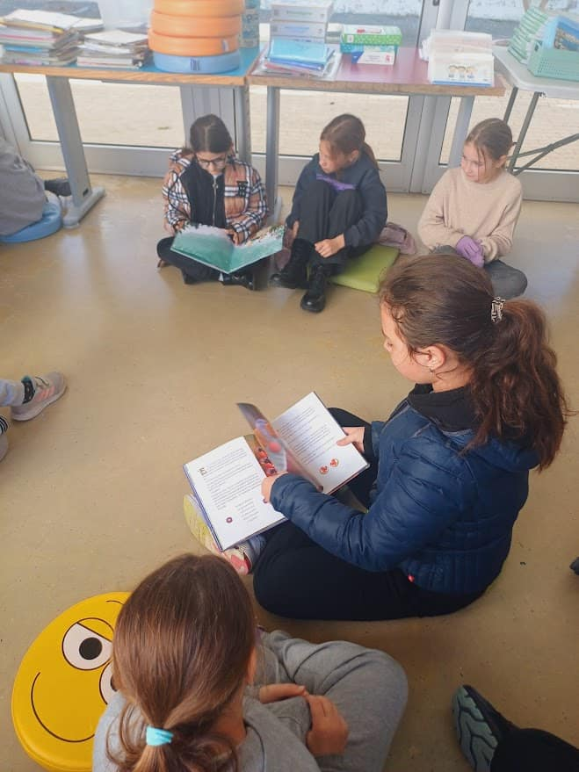
«ΔΟΚΙΜΑΣΜΕΝΕΣ» ΔΡΑΣΕΙΣ

Slide 11
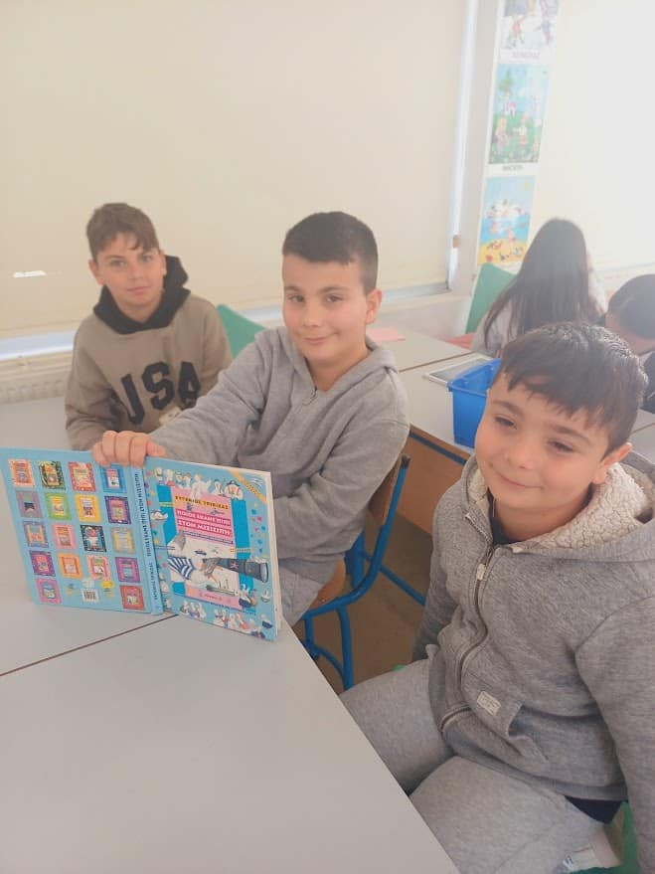
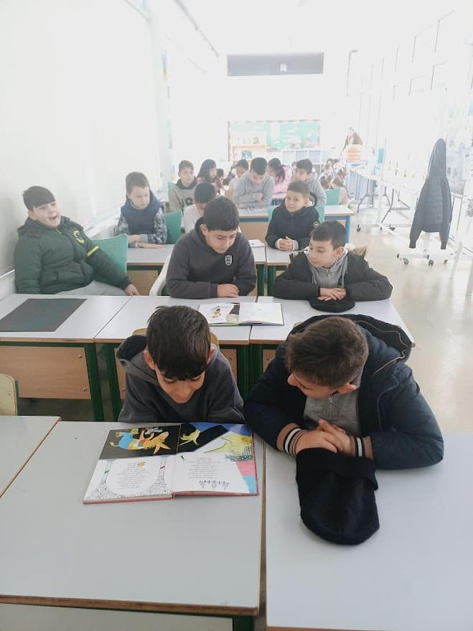
«ΟΙ ΜΕΓΑΛΟΙ ΔΙΑΒΑΖΟΥΝ ΣΤΟΥΣ ΜΙΚΡΟΥΣ»

Slide 12
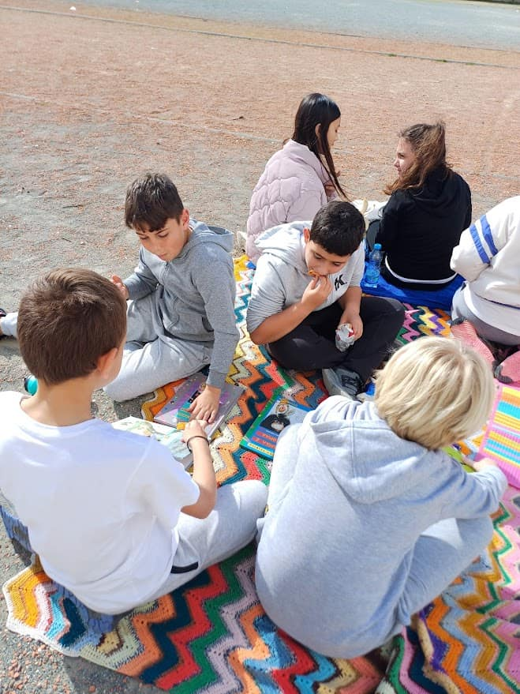
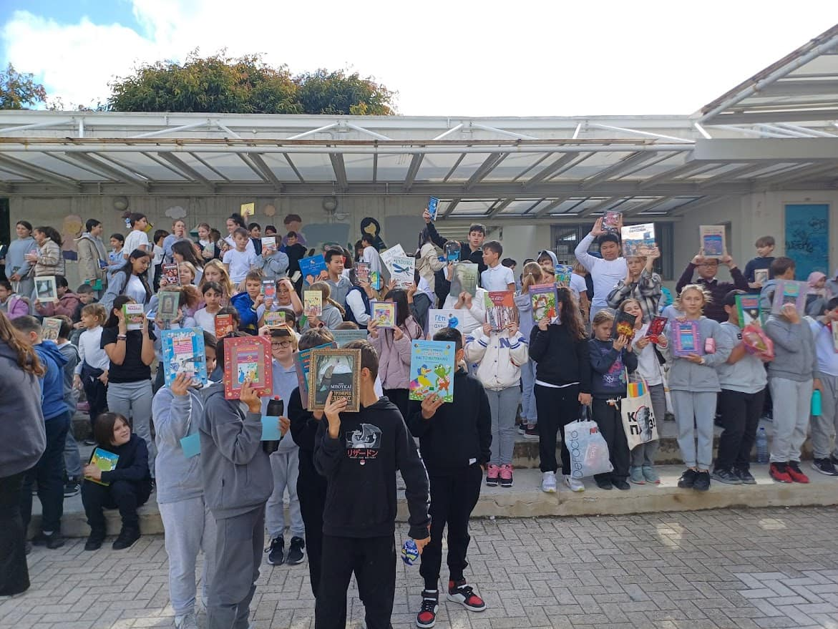
«πικνικ» αναγνωσησ

Slide 13
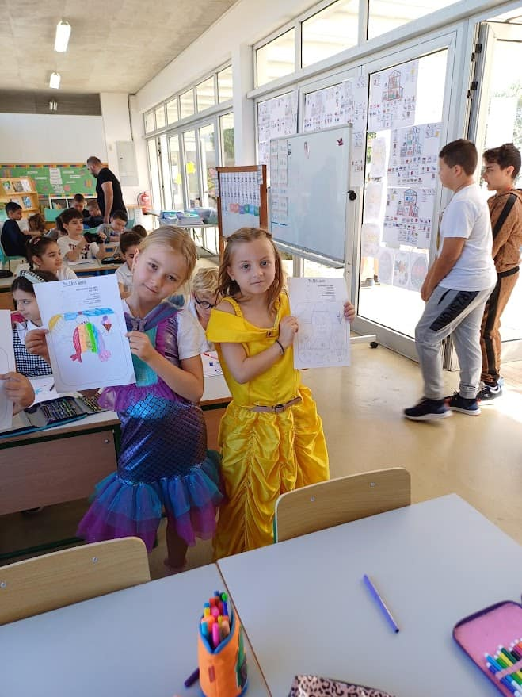
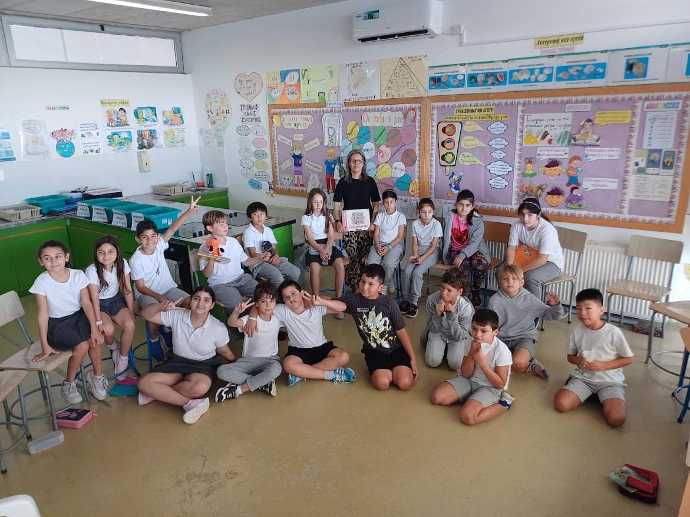
Ημεριδα φιλαναγνωσιασ

Slide 14
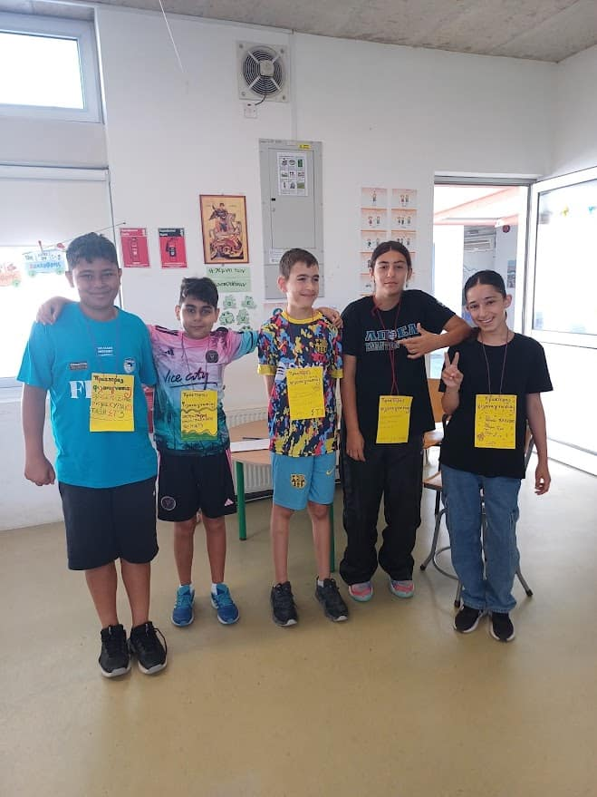
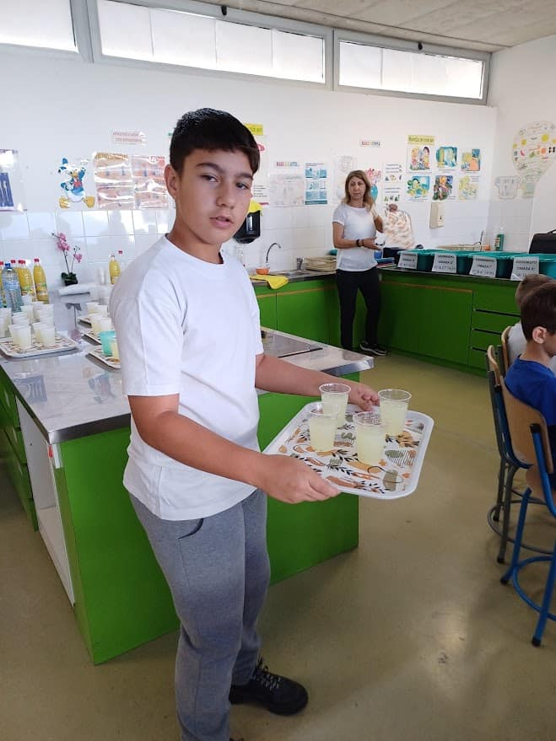

Slide 15
Α. ΕΝΤΟΣ ΤΑΞΗΣ
Δράσεις φετινής χρονιάς
Ενότητα λογοτεχνίας με θεματική «ΟΛΟΙ ΔΙΑΦΟΡΕΤΙΚΟΙ-ΟΛΟΙ ΙΔΙΟΙ»
Μελέτη υλικού από την ιστοσελίδα του ΥΠ.Π.Α.Ν. και εφαρμογή ενότητας λογοτεχνίας (από τις μικρές στις μεγάλες τάξεις εισαγωγή στον λογοτεχνικό γραμματισμό).
Δανειστική βιβλιοθήκη στην τάξη μας
Θα δίνονται βιβλία στα παιδιά για να τα διαβάζουν στο σπίτι.
Τα παιδιά μπορούν να φέρνουν στο σχολείο και βιβλία που είναι γραμμένα στη γλώσσα τους.
Δεκάλεπτο εθελοντικής ανάγνωσης
Ένα δεκάλεπτο (κατά προτίμηση στην αρχή της μέρας) αφιερωμένο στην ανάγνωση ενός βιβλίου- ο δάσκαλος επίσης διαβάζει και δεν ασχολείται με κάτι άλλο.

Slide 16
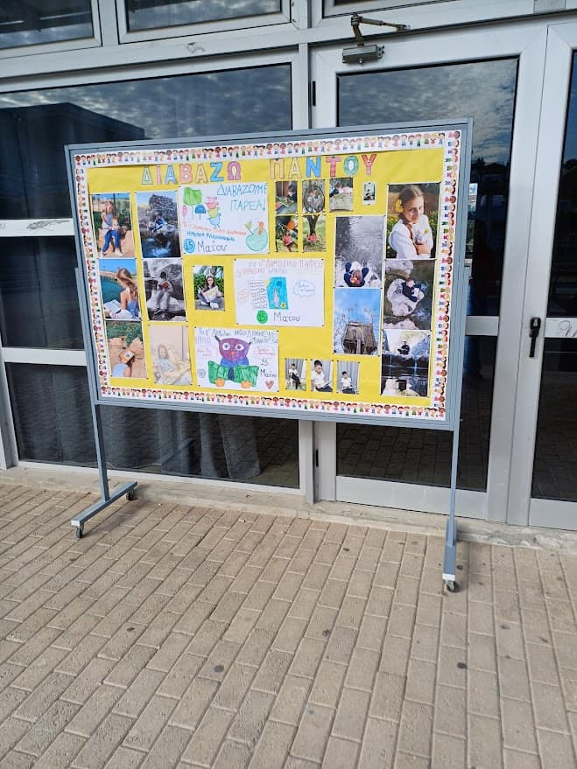
Μεγαλόφωνη ανάγνωση
Ανάγνωση ενός παραμυθιού (α’ κύκλος)- ανάγνωση ενός βιβλίου ανά κεφάλαιο και συζήτηση (β’ κύκλος)
Άλλες δράσεις στην τάξη
Παρουσίαση βιβλίου – (προφορική ή γραπτή)
Μελέτη περικειμενικών στοιχείων (εξώφυλλο,
συγγραφέας, εκδότης)
Φύλλα εργασίας
Δραματοποίηση σκηνών
Χαρακτηρισμός ηρώων
Επεισόδια ιστορίας
Σκέψεις- συναισθήματα-διδάγματα από μια ιστορία

Slide 17
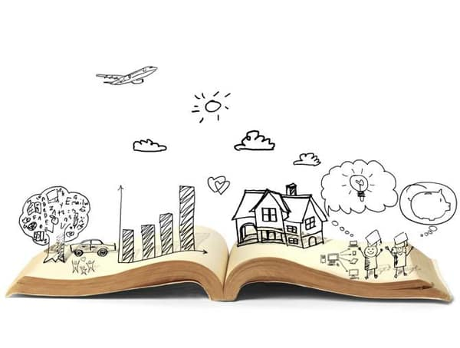
Α. εκΤΟΣ ΤΑΞΗΣ-σχολειο
«Οι μεγάλοι διαβάζουν στους μικρούς»
Απαραίτητο να υπάρξει προγραμματισμός-συντονισμός
ΠΙΚ-ΝΙΚ διαβάσματος
Δεν χρειάζεται ιδιαίτερη προετοιμασία-
μόνο καθορισμός της θέσης του κάθε τμήματος.
Αξιοποίηση κήπου
Κάποιες ώρες ή κάποια διαλείμματα να βγάζουμε βιβλία στον κήπο- να διαβάζουν στην υπαίθρια τάξη και στα παγκάκια (συντονισμός-παιδονομία-πρόγραμμα).

Slide 18
Ημερίδα φιλαναγνωσίας
Καθορισμός ημερομηνίας
Καθορισμός δραστηριοτήτων
Διαγωνισμός φωτογραφίας με θέμα σχετικό με τη φιλαναγνωσία
Έκθεση όλων των φωτογραφιών στην ημερίδα και για κάποιες μέρες.
Παγκόσμια μέρα βιβλίου 2 Απριλίου 2026
Διαβάζουμε βιβλία-δράσεις-ντύνομαι ο αγαπημένος μου λογοτεχνικός ήρωας.
Παζαράκι βιβλίου με βιβλία από διαφορετικές χώρες
Καλούμε γονείς για ανάγνωση βιβλίων στις μητρικές γλώσσες των παιδιών.

Slide 19
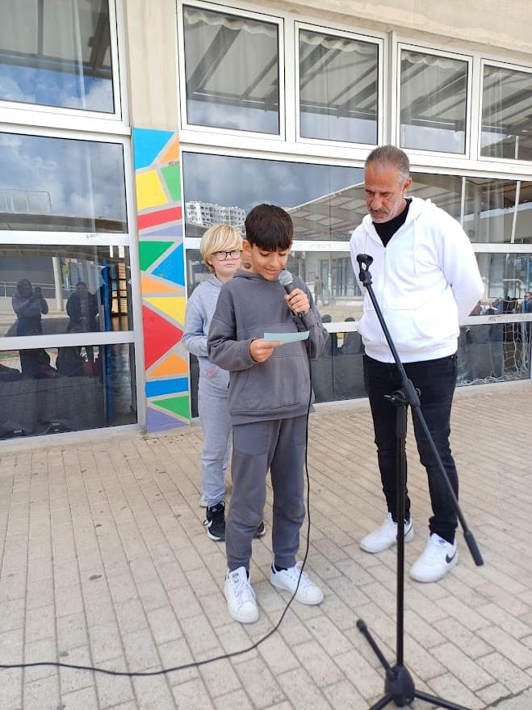
Υλοποιηση δρασεων
Εμπλοκή δασκάλων (δηλώνουμε τη δράση στην οποία θα θέλαμε να εμπλακούμε)
Εμπλοκή Κεντρικού Μαθητικού Συμβουλίου ή επιτροπών Φιλαναγνωσίας
Εμπλοκή γονέων

Slide 20

Καλεσ καθημερινεσ συνηθειεσ
ΟΧΙ στην υπερβολική χρήση tablet και κινητών σε αυτή την ηλικία.
Ανάγνωση βιβλίων στο σπίτι (με ή χωρίς τους γονείς)- τα παιδιά έχουν ήδη μεγαλώσει και θα μπορούσαν να διαβάσουν και μόνοι τους ένα παραμύθι ή βιβλίο.
«ΕΝΑ ΒΙΒΛΙΟ ΜΠΟΡΕΙ ΝΑ ΓΙΝΕΙ Ο ΚΑΛΥΤΕΡΟΣ ΣΟΥ ΦΙΛΟΣ»

Slide 21

«ΚΑΘΕ ΒΙΒΛΙΟ ΕΙΝΑΙ ΜΙΑ ΠΟΡΤΑ ΣΕ ΕΝΑΝ ΚΑΙΝΟΥΡΙΟ ΚΟΣΜΟ»

